Slide 1
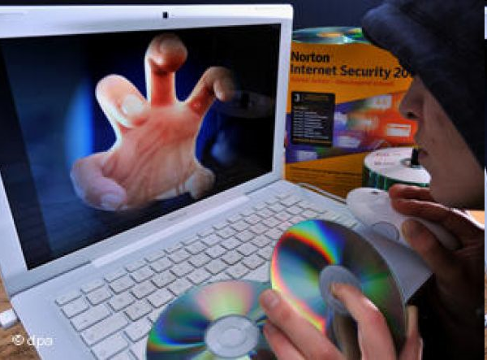
Безопасность
в сети Интернет
Анализируй и критически
относись к информационной продукции!

Slide 2

СПРАВОЧНАЯ ИНФОРМАЦИЯ
По последним данным, в России:
средний возраст начала самостоятельной работы в Сети - 10 лет и сегодня
наблюдается тенденция к снижению возраста до 6 лет;
30% несовершеннолетних проводят в Сети более 3 часов в день (при норме 2 часа в неделю!)

Slide 3

СПРАВОЧНАЯ ИНФОРМАЦИЯ
Популярны следующие виды
и формы онлайн-развлечений:
социальные сети;
сетевые игры;
просмотр и скачивание фильмов, клипов, аудиофайлов, программ;
обмен файлами;
использование электронной почты, сервисов мгновенного обмена сообщениями, чатов;
ведение блогов и пр.

Slide 4

НЕГАТИВНОЕ ВЛИЯНИЕ ИНТЕРНЕТА
Влияние на физическое здоровье человека;
Влияние на психическое здоровье человека;
Агрессия
Сайты с недопустимым содержанием;
Интернет-мошенники.

Slide 5

СЕРЬЕЗНЫЕ КИБЕРУГРОЗЫ
Шпионское ПО
Спам
Фишинговые атаки
Вирусы и вредоносные программы
Мошеннические операции

Slide 6

!
Фишинг – это особый вид компьютерного мошенничества.
Цель: получение доступа к персональным данным пользователя
(логин и пароль)
Спам – это анонимные массовые рассылки электронных писем
на электронную почту пользователя, который не давал согласие не ее получения.
DDoS-атака – распределенная атака
- отказ в обслуживании,
которая являет собой одну из самых
распространенных и опасных сетевых атак.
Компьютерный вирус – это специально созданная программа,
которая способна создавать свои копии,
иногда не точные, но полное совпадение
с оригиналом не обязательно.

Slide 7


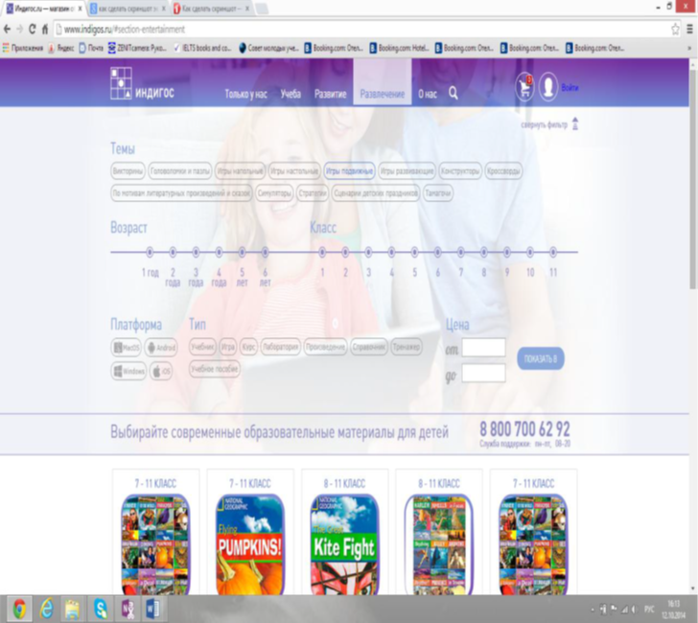
ИНТЕРНЕТ и УЧЕБА
Единый каталог цифровых образовательных материалов для школьников с навигацией по 22 000 понятиям школьной программы (www.indigos.ru).
Каталог электронных образовательных ресурсов (http://fcior.edu.ru);
Единое окно доступа к образовательным ресурсам (http://window.edu.ru).

Slide 8
Системы тестирования
Яндекс – Единый государственный экзамен (http://ege.yandex.ru);
Система оценки знаний «Инфотест» (http://infotest.by);
Система StartExam (прежнее название – OpenTest) (http://www.opentest.ru);
Единый портал Интернет-тестирования в сфере образования (http://www.i-exam.ru).

Slide 9
Сайты образовательного назначения
Классная физика – для любознательных (http://class-fizika.narod.ru);
Школьная математика
(http://math-prosto.ru);
Математические этюды (http://www.etudes.ru);

Slide 10
Сайты образовательного назначения
Биология для школьников и студентов (http://botan0.ru);
Видеоуроки «ИнтернетУрок» (http://interneturok.ru).
Интерактивные уроки по математике (http://www.indigos.ru/catalog/study/math)

Slide 11
Онлайн-энциклопедии
Википедия – свободная энциклопедия (https://ru.wikipedia.org);
Яндекс – Энциклопедии и словари (http://slovari.yandex.ru);
Megabook – Мегаэнциклопедия Кирилла и Мефодия (http://megabook.ru);
Энциклопедия Кругосвет (http://www.krugosvet.ru).

Slide 12
Ресурсы Интернет-вещания
Интернет-радио «Класс» / Новосибирская открытая образовательная сеть (http://www.edu54.ru/radio_class);
Познавательно-просветительский и образовательный телеканал (http://www.znanietv.ru);
Доменное интернет-пространство (http://интернет.дети).

Slide 13

ТРИ ОСНОВНЫЕ ПРАВИЛА
Защитите себя в Интернете
Думайте о том, с кем разговариваете.
Никогда не разглашайте в Интернете личную информацию, за исключением людей, которым вы доверяете. При запросе предоставления личной информации на веб-сайте всегда просматривайте разделы «Условия использования» или «Политика защиты конфиденциальной информации», чтобы убедиться в предоставлении оператором веб-сайта сведений о целях использования получаемой информации и ее передаче другим лицам.
Помните!
В Интернете не вся
информация надежна и не все
пользователи откровенны.
Всегда удостоверяйтесь в том, что вам известно, кому предоставляется информация, и вы понимаете, в каких целях она будет использоваться.

Slide 14
Рефлексия
Новизна
информации
Полезность информации
Интерес
2
1
2
1
2
1
3
4
3
4
3
4

